Slide 1
Taller Implementación de obligaciones en materia de protección de datos personales

Slide 2
¿Cómo surge el derecho a la protección de datos personales?
Tribunal Alemán (1983)
Autodeterminación Informativa
Libre desarrollo de la personalidad
Dignidad Humana

Slide 3
¿Cómo surge el derecho a la protección de datos personales?
Derecho a la Autodeterminación Informativa
Poder de disposición y control que faculta a su titular a decidir cuáles de sus datos proporciona a un tercero

Slide 4
¿Cómo surge el derecho a la protección de datos personales?
Carta de los Derechos Fundamentales de la Unión Europea (2000)
Artículo 8 Protección de datos de carácter personal
1. Toda persona tiene derecho a la protección de los datos de carácter personal que la conciernan.

Slide 5
¿Qué es el derecho a la protección de datos personales?
Le confiere a las personas control sobre su información personal.
Faculta al individuo a decidir quién, cómo, cuándo y hasta que punto utilizará su información personal.
DERECHO A LA PROTECCIÓN DE DATOS PERSONALES

Slide 6
Introducción: Alcance de la Ley General de Protección de Datos Personales en Posesión de Sujetos Obligados

Slide 7
Diferencia Acceso a la información pública- Protección de datos personales
DERECHO DE ACCESO A LA INFORMACIÓN PÚBLICA
Le permite al individuo acceder a la información que obra en los archivos de los poderes públicos siempre que no se encuentre clasificada como reservada o confidencial.
DERECHO A LA PROTECCIÓN DE DATOS PERSONALES
Le confiere al individuo la facultad de acceder a los datos personales que sobre su persona obran en poder de los poderes públicos, rectificarlos, cancelarlos y oponerse a que sean tratados.

Slide 8
Diferencia Acceso a la información pública- Protección de datos personales
Diferente terminología, conceptos, figuras y procedimientos para su ejercicio
Diferente normatividad que los regula
Ambos son derechos fundamentales, pero reconocidos en diversos preceptos constitucionales

Slide 9
Antecedentes de la protección de datos personales en México
2002
Se expide la Ley Federal de Transparencia y Acceso a la Información Pública Gubernamental
2007
Se reforma el artículo 6º constitucional y se incluye
Derecho de acceso
Derecho de rectificación y/o corrección
Se reconocen los derechos de acceso, rectificación, cancelación y oposición (DERECHOS ARCO)
Se establecen como excepciones: la seguridad nacional, las disposiciones de orden público, seguridad pública, salud pública, derechos de terceros
2010
Se expide la Ley Federal de Protección de Datos Personales en Posesión de los Particulares
Se reconoce el derecho a la protección de datos personales como un DERECHO FUNDAMENTAL.
2009
Se reforma el artículo 16, segundo párrafo de la CPEUM
La información que se refiere a la vida privada y los datos personales será protegida
Se reconocen los siguientes derechos:
2011
Se expide su Reglamento

Slide 10
Reforma constitucional en materia de transparencia
7 de febrero del 2014
Se reforma el artículo 6º constitucional
El IFAI deja de ser parte de la APF y se convierte en Órgano Constitucional Autónomo
Se faculta al Congreso de la Unión a expedir la ley general en materia de datos personales

Slide 11
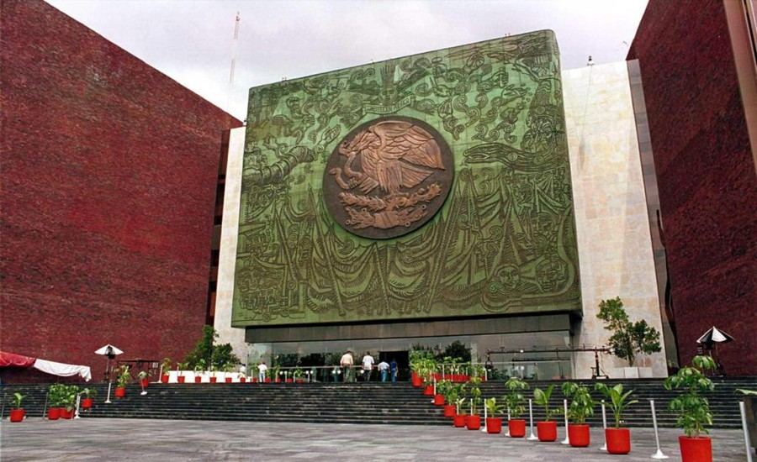
Facultad para legislar en materia de datos personales
Art. 73. CPEUM
El Congreso tiene facultad
XXIX-S.- Para expedir las leyes generales reglamentarias que desarrollen los principios y bases en materia de transparencia gubernamental, acceso a la información y protección de datos personales en posesión de las autoridades, entidades, órganos y organismos gubernamentales de todos los niveles de gobierno.
XXIX-O.- Para legislar en materia de protección de datos personales en posesión de particulares.
SECTOR PRIVADO
2009
SECTOR PÚBLICO
2014

Slide 12
¿Qué implica una Ley General?
Tienen su origen en cláusulas constitucionales que obligan a dictarlas.
Pueden incidir válidamente en todos los órdenes jurídicos que integran al Estado Mexicano.
Establecen los principios generales sobre una materia, susceptible de ser complementada entre la Federación, Estados y municipios sobre una materia determinada.

Slide 13
Proceso legislativo de la Ley General de Protección de Datos Personales en Posesión de Sujetos Obligados
30 de abril del 2015
Presentación Iniciativa
Cámara de Senadores
28 de abril del 2016
Aprobación iniciativa
Cámara de Senadores
Turno a Cámara de Diputados
3 de mayo de 2016
Recepción iniciativa
Cámara de Diputados
13 de diciembre de 2016
Aprobación iniciativa
Cámara de Diputados
26 de enero de 2017
Fecha de publicación
27 de enero 2017
Entrada en vigor

Slide 14
Plazo de armonización
Ley Federal de Transparencia y Acceso a la Información Pública Gubernamental
Las demás leyes federales
Las leyes vigentes de las Entidades Federativas en materia de protección de datos personales
Deberán expedir o armonizar su normatividad en un PLAZO DE SEIS MESES contados a partir de la entrada en vigor de la LGPDPPSO
Quedará sin efectos el Capítulo IV, relativo a la protección de datos personales

Slide 15
¿Cómo se encontraba regulado el derecho a la protección de datos personales en el sector público en las Entidades Federativas?
Regulación en leyes especificas de datos personales | Regulación en leyes de transparencia
1. Campeche | 1. Aguascalientes | 12. Nuevo León
2. Chihuahua | 2. Baja California | 13. Querétaro
3. Ciudad de México | 3. Baja California Sur | 14. Quintana Roo
4. Colima | 4. Chiapas | 15. San Luis Potosí
5. Estado de México | 5. Coahuila | 16. Sinaloa
6. Durango | 6. Guerrero | 17. Sonora
7. Guanajuato | 7. Hidalgo | 18. Tabasco
8. Oaxaca | 8. Jalisco | 19. Tamaulipas
9. Puebla | 9. Michoacán | 20. Yucatán
10. Tlaxcala | 10. Morelos | 21. Zacatecas
11. Veracruz | 11. Nayarit

Slide 16
Reconocimiento de un Organismo autónomo en materia de protección de datos personales
VIII.- Las Constituciones de los Estados establecerán organismos autónomos, especializados, imparciales y colegiados, responsables de garantizar el derecho de acceso a la información y de protección de datos personales en posesión de los sujetos obligados, conforme a los principios y bases establecidos por el artículo 6o. de esta Constitución y la ley general que emita el Congreso de la Unión para establecer las bases, principios generales y procedimientos del ejercicio de este derecho
Art. 116, fracción XIII de la CPEUM
Art. 7. Constitución Política del Estado de Nayarit
“Art. 7.- El Estado tiene la obligación de promover, respetar, proteger y garantizar los derechos humanos de conformidad con los principios de universalidad, interdependencia, indivisibilidad y progresividad. Todos los habitantes del estado gozarán sea cual fuere su condición:
[…]
XII. […]
El Estado contará con un organismo autónomo, especializado, imparcial y colegiado denominado Instituto de Transparencia y Acceso a la Información Pública del Estado de Nayarit, encargado de garantizar la transparencia y el derecho de acceso a la información pública y de protección de datos personales en posesión de los sujetos obligados, dotado de autonomía operativa, de gestión y de decisión, con personalidad jurídica y patrimonio propios.
[…]”

Slide 17
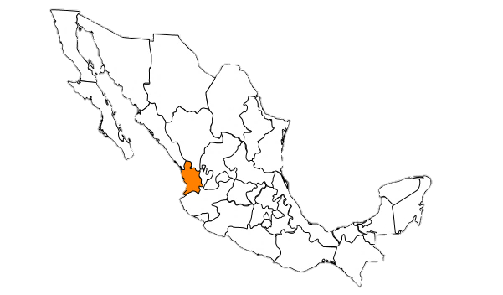
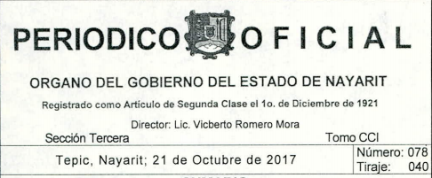
El derecho a la protección de datos personales en Nayarit
El Congreso Nayarit aprobó la Ley de Protección de Datos Personales en Posesión de Sujetos Obligados, para el Estado el 19 de octubre de 2017
Se publicó en el POE el 21 de octubre de 2017

Slide 18
Conceptos y figuras fundamentales

Slide 19
Ámbito de aplicación subjetivo
Cualquier autoridad, entidad, órgano y organismo de los Poderes Ejecutivo, Legislativo y Judicial
Órganos autónomos
Partidos políticos
Fideicomisos y fondos públicos

Slide 20
Ámbito de aplicación objetivo
TRATAMIENTOS
Forma o modalidad de su creación
Tipo de soporte
Procesamiento
Almacenamiento
Organización
FÍSICOS
ELECTRÓNICOS
Sin importar

Slide 21
Conceptos
Datos personales
Toda aquella información concerniente a una persona física IDENTIFICADA e IDENTIFICABLE
Se considera identificable cuando su identidad puede determinarse directa o indirectamente a través de cualquier información
Datos personales sensibles
Aquellos que se refieran a LA ESFERA MÁS ÍNTIMA DE SU TITULAR, o cuya utilización indebida pueda DAR ORIGEN A DISCRIMINACIÓN o conlleve un RIESGO GRAVE para éste
Tratamiento
Cualquier operación o conjunto de operaciones efectuadas mediante procedimientos manuales o automatizados aplicados a los datos personales, relacionadas con la obtención, uso, registro, organización, conservación, elaboración, utilización, comunicación, difusión, almacenamiento, posesión, acceso, manejo, aprovechamiento, divulgación, transferencia o disposición de datos personales

Slide 22
Figuras
Titular
Tiene el poder de disposición respecto a sus datos personales
Saber ¿Quién? ¿Cómo? y ¿Para qué? se usan sus datos personales
Persona física a quien le corresponden los datos personales

Slide 23
Figuras
Responsable
El papel primordial del concepto de «responsable del tratamiento» es determinar:
¿Quién debe asumir la responsabilidad del cumplimiento de las normas sobre protección de datos?
¿De qué manera los interesados pueden ejercer sus derechos en la práctica?
Cumplimiento de principios
Quién decide los fines y los medios para el tratamiento de los datos personales

Slide 24
Figuras
Encargado
La persona
Física o jurídica
Pública o privada
Ajena a la organización del responsable
Que sola o conjuntamente con otras trate DP a nombre y por cuenta del responsable

Slide 25
Obligaciones durante la obtención, aprovechamiento y supresión de los datos personales

Slide 26
Principios y derechos
El derecho a la protección de datos personales
Basado en
Principios
Obligaciones
Derechos
IMPONEN

Slide 27
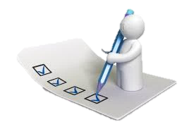
Principios
1. Licitud
2. Lealtad
3. Consentimiento
4. Información
5. Finalidad
6. Calidad
7. Proporcionalidad
8. Responsabilidad

Slide 28
Principio de Licitud
Licitud
Obligación
Tratar los datos personales conforme a las atribuciones legales conferidas al responsable

Slide 29
Principio de Lealtad
No tratar datos personales a través de medios fraudulentos o engañosos
Obligación
Lealtad

Slide 30
Principio de Consentimiento
Consentimiento
Libre
Específico
Tácito
Informado
Expreso
Obligación
Salvo sus excepciones
Obtener la manifestación de la voluntad del titular

Slide 31
Principio de Información
Leyenda de información
Aviso de privacidad

Slide 32
Principio de Información
Física
Electrónica
Cualquier formato
Poner a disposición del titular el aviso de privacidad de forma:
Información
Obligación

Slide 33
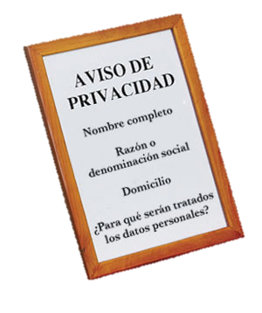
Principio de Información
Simplificado
Integral
Aviso de privacidad
A partir del cual se recaben los datos personales
Momento de disposición

Slide 34
Contenido Aviso de Privacidad
Aviso de privacidad simplificado | Aviso de privacidad integral
Denominación del responsable. | Domicilio del responsable.
Las finalidades del tratamiento para las cuales se obtienen los datos personales. | Los datos personales que serán sometidos a tratamiento, identificando aquéllos que son sensibles.
Cuando se realicen transferencias de datos personales que requieran consentimiento, se deberá informar: a) Las autoridades, poderes, entidades, órganos y organismos gubernamentales de los tres órdenes de gobierno y las personas físicas o morales a las que se transfieren los datos personales b) Las finalidades de estas transferencias. | El fundamento legal que faculta al responsable para llevar a cabo el tratamiento.
Los mecanismos y medios disponibles para que el titular pueda manifestar su negativa para el tratamiento de sus datos personales para finalidades y transferencias. | Las finalidades del tratamiento para las cuales se obtienen los datos personales, distinguiendo aquellas que requieran del consentimiento del titular.
El sitio donde se podrá consultar el aviso de privacidad integral. | Los mecanismos, medios y procedimientos disponibles para ejercer los derechos ARCO.
 | El domicilio de la Unidad de Transparencia.
 | Los medios a través de los cuales el responsable comunicará a los titulares los cambios al aviso de privacidad.

Slide 35
Medidas compensatorias
Principio de información
Medidas compensatorias
Cuando resulte imposible dar a conocer al titular el aviso de privacidad, de manera directa o ello exija esfuerzos desproporcionados, el responsable podrá instrumentar medidas compensatorias de comunicación masiva

Slide 36
Principio de finalidad
Finalidad
Obligación
Tratar los datos personales para finalidades:
Lícitas
Legítimas
Expresas
Concretas

Slide 37
Finalidades distintas
Cuando se traten DP para finalidades distintas a aquéllas establecidas en el AP
El responsable deberá contar con:
Obligación
Atribuciones conferidas en ley
Consentimiento del titular
Salvo se trate de una persona reportada como desaparecida

Slide 38
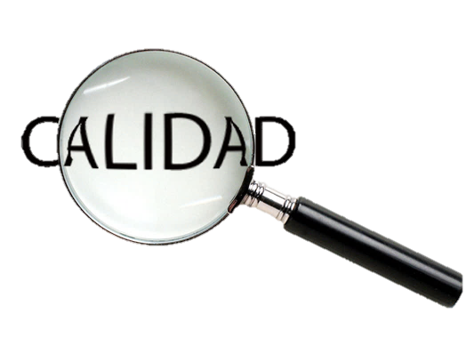
Principio de calidad
Calidad
Correctos
Exactos
Completos
Actualizados
Obligación
El responsable deberá procurar que los datos personales sean:

Slide 39
Principio de proporcionalidad
Proporcionalidad
Tratar datos personales:
Adecuados
Relevantes
Estrictamente necesarios
Obligación

Slide 40
Principio de responsabilidad
Implementación de mecanismos para el cumplimiento de:
Principios
Deberes
Obligaciones
Responsabilidad
Obligación

Slide 41
Principio de responsabilidad
Mecanismos para cumplir con el principio de responsabilidad
Elaborar políticas y programas obligatorios y exigibles al interior de la organización del responsable
Poner en práctica un programa de capacitación y actualización del personal
Revisar periódicamente las políticas y programas de seguridad de DP para determinar las modificaciones que se requieran
Establecer procedimientos para recibir y responder dudas y quejas de los titulares
Obligación

Slide 42
Seguridad de los datos personales

Slide 43
Deberes
Deberes
Confidencialidad
Seguridad

Slide 44
Deber de seguridad
Deber de seguridad
Obligación
Implementación de medidas de seguridad

Slide 45
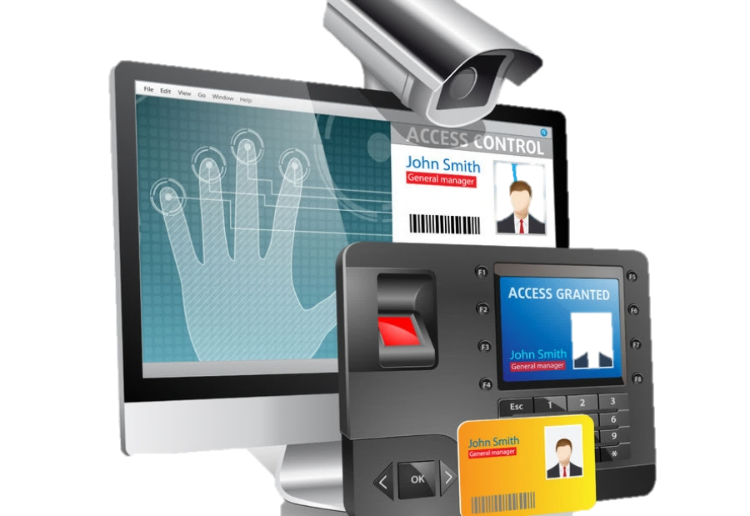
¿Qué son las medidas de seguridad?
Las medidas de seguridad son:
de tipo:
Administrativas
Acciones
Controles
Actividades
Mecanismos
Físicas
Técnicas
para mantener la:
Confidencialidad
Disponibilidad
Integridad
de los DP

Slide 46
Sistema de Gestión
Documentar y contener las acciones relacionadas con las medidas de seguridad para el tratamiento de los datos personales
Sistema de gestión
Obligación

Slide 47
Sistema de Gestión
¿Qué debe contener el Sistema de Gestión?
Elementos y actividades interrelacionadas para:
Implementar
Operar
Monitorear
Revisar
Mantener
Mejorar
El tratamiento y seguridad de los datos personales
Establecer

Slide 48
Documento de seguridad
Documento de seguridad
Obligación
Funciones y obligaciones de las personas que traten los DP
Análisis de riesgos
Elaborar un documento que contenga:
Inventario de DP y de los sistemas de tratamiento
Análisis de brecha
Plan de trabajo
Mecanismos de monitoreo y revisión de medidas de seguridad
Programa general de capacitación

Slide 49
Notificación de las vulneraciones
Se confirme la vulneración y el responsable tome las acciones pertinentes
Responsable
Notificará
Titular y Órgano garante
Cuando
Se afecten de forma significativa los derechos patrimoniales o morales del titular
A partir de

Slide 50
¿Qué se debe notificar al titular?
La naturaleza del incidente.
Los datos personales comprometidos.
Las recomendaciones al titular acerca de las medidas que éste pueda adoptar para proteger sus intereses.
Las acciones correctivas realizadas de forma inmediata.
Los medios donde puede obtener más información al respecto.

Slide 51
Confidencialidad
Aún después de finalizar la relación con el responsable
Obligación
Toda persona que intervenga en el tratamiento de DP, deberá guardar confidencialidad
Deber de confidencialidad

Slide 52
Contratación de prestadores de servicios

Slide 53
¿Quién es el encargado?
Es la persona física o jurídica, pública o privada
Que sola o conjuntamente con otras trate DP a nombre y por cuenta del responsable
Ajeno a la organización del responsable

Slide 54
Obligaciones del encargado
El encargado deberá realizar las actividades de tratamiento de los DP
Sin ostentar poder alguno de decisión sobre el alcance y contenido del tratamiento
Limitando sus actuaciones a los términos fijados por el responsable

Slide 55
Formalización de la relación responsable – encargado
La relación entre el responsable y el encargado deberá estar formalizada mediante:
Contrato
Cualquier otro instrumento jurídico que decida el R
Para acreditar su existencia, alcance y contenido
Obligación

Slide 56
Incumplimiento de las instrucciones del responsable
Consecuencias por incumplimiento
Asumirá el carácter de responsable
Si es persona física o moral de carácter privado
Autoridad, dependencia u organismo
LFPDPPP
Ley de Protección de Datos de Nayarit o Ley General de Datos

Slide 57
Subcontratación de servicios
El encargado podrá:
Subcontratar servicios que impliquen el tratamiento de DP por cuenta del Responsable
Siempre y cuando medie la autorización expresa del responsable
El subcontratado asumirá el carácter de encargado en los términos de la Ley
La autorización se entenderá como otorgada cuando el contrato o el instrumento jurídico mediante el cual se haya formalizado la relación entre el responsable y el encargado, prevea que el encargado pueda llevar a cabo a su vez las subcontrataciones de servicios

Slide 58
Cómputo en la nube
El responsable no podrá adherirse a servicios que no garanticen la debida protección de los DP, conforme a la Ley

Slide 59
Comunicaciones de datos personales

Slide 60
Terminología de las comunicaciones de datos personales
Comunicaciones
Transferencias
Remisiones

Slide 61
Transferencias de datos personales
¿Qué es una Transferencia de datos personales?
Toda comunicación de DP dentro o fuera del territorio mexicano, realizada a persona distinta del titular, del responsable o del encargado

Slide 62
Regla general para la realización de las transferencias
Toda transferencia de DP
nacional o internacional
Recabar el consentimiento de su titular
Salvo sus excepciones
El responsable deberá comunicar al receptor el aviso de privacidad
Obligación
Formalización
Salvo sus excepciones

Slide 63
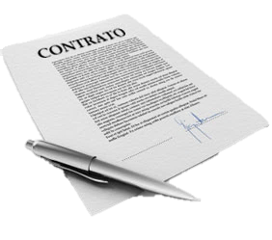
Formalización de las transferencias
Formalización de las transferencias
Obligación
Toda transferencia deberá formalizarse mediante cualquier instrumento jurídico
A fin de demostrar
El alcance del tratamiento de los DP
Las obligaciones asumidas por las partes

Slide 64
Excepciones a la formalización de las transferencias
Transferencias nacionales
Se realicen entre responsables en cumplimiento de una disposición legal o en el ejercicio de sus atribuciones
Transferencias internacionales
Se encuentre prevista en una ley o tratado
Se realice a petición de una autoridad extranjera u organismo internacional
Las finalidades sean análogas a aquéllas que dieron origen al tratamiento
Siempre y cuando las facultades entre los responsables sean homólogas
Excepciones a la formalización de las transferencias

Slide 65
Transferencias nacionales
El receptor de los DP deberá garantizar:
Su confidencialidad
Únicamente los utilizará para los fines que fueron transferidos
Atendiendo el aviso de privacidad que le será comunicado por el responsable transferente
Transferencias nacionales
Obligación

Slide 66
Transferencias internacionales
El responsable sólo podrá transferir o hacer remisión de DP fuera del territorio nacional cuando:
El tercero receptor o el encargado se obligue a proteger los DP conforme a los principios y deberes
Transferencias internacionales
Obligación

Slide 67
Excepciones al consentimiento para la realización de transferencias
Las transferencias no requerirán el consentimiento del titular cuando:
Esté prevista en la Ley, convenios o Tratados Internacionales
Se realice entre responsables, siempre y cuando los DP se utilicen para el ejercicio de facultades propias, compatibles o análogas
Sea legalmente exigida para la investigación y persecución de los delitos
Sea precisa para el reconocimiento, ejercicio o defensa de un derecho ante autoridad competente, siempre y cuando medie el requerimiento de esta última
Sea necesaria para la prevención o el diagnóstico médico, la prestación de asistencia sanitaria, tratamiento médico o la gestión de servicios sanitarios
Sea precisa para el mantenimiento o cumplimiento de una relación jurídica entre el responsable y el titular
Sea necesaria por virtud de un contrato celebrado o por celebrar en interés del titular, por el responsable y un tercero
No son las mismas excepciones generales al consentimiento

Slide 68
Remisiones
Las remisiones nacionales e internacionales que se realicen entre responsable y encargado no requerirán:
Ser informadas al titular
Contar con el consentimiento

Slide 69
Acciones preventivas

Slide 70
Tipos de acciones preventivas
Acciones preventivas
Oficial de protección de datos
Evaluaciones de impacto a la protección de datos personales
Esquemas de mejores prácticas

Slide 71
Implementación de los esquemas de mejores prácticas
El responsable podrá desarrollar o adoptar esquemas de mejores prácticas
En lo individual
En acuerdo con:
Responsables
Encargados
Organizaciones

Slide 72
Objeto de los esquemas de mejores prácticas
Objeto de los esquemas de mejores prácticas
Elevar el nivel de protección de los DP
Armonizar el tratamiento en un sector específico
Facilitar el ejercicio de los derechos ARCO
Facilitar las transferencias
Complementar las disposiciones previstas
Demostrar ante el INAI o los organismos garantes el cumplimiento de la normatividad

Slide 73
Evaluación de impacto a la protección de datos personales

Slide 74
Funcionalidad de las evaluaciones de impacto
Identificar y mitigar los impactos y amenazas que puedan comprometer los principios y deberes que rigen el tratamiento de los datos personales, así como los derechos de los titulares

Slide 75
Causas para presentar una evaluación de impacto
Sistemas o plataformas informáticas
Aplicaciones electrónicas o cualquier otra tecnología
Que impliquen el tratamiento intensivo o relevante de DP
Políticas públicas
Cuando el responsable pretenda poner en operación o modificar:

Slide 76
Recomendaciones no vinculantes
El responsable deberá presentar la evaluación de impacto ante el INAI o los organismos garantes
Los cuales podrán emitir recomendaciones no vinculantes
Obligación
Evaluación de impacto

Slide 77
Contenido de la evaluación de impacto
El contenido de la evaluación de impacto a la protección de DP será determinado por:
El Sistema Nacional de Transparencia, Acceso a la Información Pública y Protección de Datos Personales

Slide 78
Excepciones para presentar la evaluación de impacto
No será necesario realizar la evaluación de impacto cuando:
A juicio del sujeto obligado se puedan comprometer los efectos que se pretenden lograr con la posible puesta en operación o modificación
Se trate de situaciones de emergencia o urgencia

Slide 79
Oficial de Protección de Datos
Los responsables que lleven tratamientos intensivos o relevantes podrán
Designar a un oficial de protección de PD quien:
Formará parte de la Unidad de Transparencia
Realizará las atribuciones de la Unidad de Transparencia

Slide 80
Mecanismos para el ejercicio de los derechos ARCO y sus medios de impugnación

Slide 81
Derechos ARCO
CPEUM
Acceso
Rectificación
Cancelación
LGPDPPSO
Art. 43
Acceso
Rectificación
Art. 16, segundo párrafo
Oposición
Cancelación
Oposición
Ley de datos Nayarit
Art. 48
Acceso
Rectificación
Cancelación
Oposición

Slide 82
Derechos ARCO Acceso
Derecho de ACCESO
Acceder a los datos personales que obren en posesión del responsable
Conocer las condiciones y generalidades de su tratamiento

Slide 83
Derechos ARCO Rectificación
Derecho de RECTIFICACIÓN
Solicitar la rectificación o corrección de los DP cuando éstos resulten:
Inexactos
Incompletos
No se encuentren actualizados

Slide 84
Derechos ARCO Cancelación
Derecho de CANCELACIÓN
Archivos, registros, expedientes y sistemas del responsable a fin de que:
Ya no estén en posesión del responsable
Dejen de ser tratados
solicitar la cancelación de los DP de:

Slide 85
Etapas derecho de cancelación
Bloqueo
(No hay tratamiento)
Conservación
(verificar cuestiones legales, administrativas, contables, históricas, etc.)
Supresión

Slide 86
Derecho ARCO Oposición
Derecho de OPOSICIÓN
Procede cuando:
Aun siendo lícito el tratamiento, el mismo debe cesar
Los datos personales sean objeto de un tratamiento automatizado
Se produzcan efectos jurídicos no deseados o afecte de manera significativa los intereses del T

Slide 87
Legitimación para el ejercicio de los derechos ARCO
Titular o su representante
(Regla General)
Menores de edad, personas en estado de interdicción
Personas fallecidas
Tercero, por disposición legal o mandato judicial
Reglas de la legislación civil
Acreditar interés jurídico y que exista documento fehaciente
Excepciones

Slide 88
Gratuidad del ejercicio de los derechos ARCO
El ejercicio de los derechos ARCO deberá ser gratuito
Sólo podrán realizarse cobros para recuperar los costos de reproducción, certificación o envío
Obligación
El R no podrá establecer para la presentación de las solicitudes del ejercicio de los derechos ARCO algún servicio o medio que implique un costo al titular

Slide 89
Requisitos de la solicitud para el ejercicio de derechos ARCO
Solicitud de derechos ARCO
Nombre
Documentos que acrediten la identidad del titular
Descripción clara y precisa de los datos personales respecto de los que se busca ejercer alguno de los derechos ARCO (salvo el derecho de acceso)
Descripción del derecho ARCO que se pretende ejercer
En su caso, la identidad y personalidad del representante
Titular
Representante
Domicilio para recibir notificaciones
De ser posible, el área responsable que trata los datos personales y ante el cual se presenta la solicitud

Slide 90
Prevención en la solicitud para el ejercicio de los derechos ARCO
En caso de que la solicitud de protección de datos no satisfaga alguno de los requisitos
Se prevendrá al titular dentro de los 5 días siguientes a la presentación de la solicitud
Por una sola ocasión
Transcurrido el plazo sin desahogar la prevención se tendrá por no presentada
Para subsanar las omisiones dentro de un plazo de 10 días contados a partir del día siguiente al de la notificación
La prevención tendrá el efecto de interrumpir el plazo para resolver

Slide 91
Medios para presentar la solicitud de ejercicio de derechos ARCO
Presentación
A través de:
Medios electrónicos
Cualquier otro medio que al efecto establezca el responsable
Formatos
Escrito libre
El responsable deberá dar trámite a toda solicitud y entregar el acuse de recibo
Unidad de Transparencia

Slide 92
Incompetencia, inexistencia y reconducción
Incompetencia
Orientarlo hacia el R competente (de ser posible)
Inexistencia
Reconducción
Obligación
Obligación
Obligación
Deberá constar en una resolución del Comité de Transparencia que confirme la inexistencia
Deberá reconducir la vía haciéndolo del conocimiento al titular
Deberá hacer del conocimiento del titular dentro de los 3 días siguientes a la presentación de la solicitud

Slide 93
Trámites específicos
Cuando exista un trámite específico
Informar al titular, en un plazo no mayor a 5 días siguientes a la presentación de la solicitud para que este decida
Trámite específico
Procedimiento que el responsable haya implementado
Obligación

Slide 94
Portabilidad de datos personales
¿Qué es la portabilidad?
Por vía electrónica en un formato estructurado y comúnmente utilizado.
Cuando el titular haya facilitado los datos personales y el tratamiento se base en el CONSENTIMIENTO o EN UN CONTRATO.
Tratamiento
El titular tendrá derecho a obtener del responsable una copia de los DP en un formato electrónico estructurado y comúnmente utilizado.
El titular tendrá derecho a transmitir dichos datos personales, a otro responsable.

Slide 95
Causales para la negativa al ejercicio de los derechos ARCO
Causales de improcedencia
El titular o su representante no estén debidamente acreditados
Exista un Impedimento legal
Se lesionen los derechos de un tercero
Obstaculización de actuaciones judiciales o administrativas
Exista una resolución de autoridad que restrinja el ejercicio de los derechos ARCO
Los datos no se encuentren en posesión del responsable
La cancelación u oposición haya sido previamente realizada
Cuando el responsable no sea competente
Proteger interés jurídicos tutelados del titular
Necesarios para el cumplimiento de obligaciones contraídas por el titular

Slide 96
Medios de Impugnación

Slide 97
Medios de impugnación
Recurso de Revisión
Recurso de Inconformidad

Slide 98
Interposición Recurso de Revisión
Inconformidad por respuesta a una solicitud de derechos ARCO.
15 días para su interposición, a partir del día siguiente de la notificación de la respuesta.
Falta de respuesta a una solicitud de ejercicio de derechos ARCO.
15 días para su interposición, a partir del día siguiente al vencimiento del plazo para dar respuesta.
Unidad de Transparencia del responsable
Recurso de revisión
Ante
Organismo garante local
Por

Slide 99
Etapas del recuso de revisión
Conciliación
o
Desahogo de pruebas
Resolución:
Confirmar
Modificar
Revocar
Ordenar entrega de los datos personales
Admisión
Prevención
Desechamiento
Presentación
Acuerdo:
El nombre del titular que recurre o su representante y, en su caso, del tercero interesado, así como el domicilio o medio que señale para recibir notificaciones.
La fecha en que fue notificada la respuesta al titular, o bien, en caso de falta de respuesta la fecha de la presentación de la solicitud para el ejercicio de los derechos ARCO.
El acto que se recurre y los puntos petitorios, así como las razones o motivos de inconformidad.
En su caso, copia de la respuesta que se impugna y de la notificación correspondiente.
Los documentos que acrediten la identidad del titular y, en su caso, la personalidad e identidad de su representante.
Requisitos
del Recurso de Revisión
El área responsable ante quien se presentó la solicitud para el ejercicio de los derechos ARCO.

Slide 100
Plazo de resolución recuso de revisión
40 días para resolver, a partir del día siguiente de su presentación
Se podrá ampliar por 20 días.
Ante la inconformidad por la respuesta del órgano garante procederá:
Juicio de Amparo
Recurso de inconformidad INAI

Slide 101
Interposición recurso de inconformidad
Recurso de inconformidad
INAI
Por
Ante
Órgano garante local
Inconformidad por la resolución emitida por el órgano garante local
15 días contados a partir del siguiente a la fecha de la notificación de la resolución impugnada
Remitir al INAI al día siguiente de haberlo recibido

Slide 102
Etapas recuso de Inconformidad
Desahogo de pruebas
Resolución:
Confirmar
Modificar
Revocar
Ordenar entrega de los datos personales
Admisión
Prevención
Desechamiento
Presentación
Acuerdo:

Slide 103
Plazo de resolución recuso de inconformidad
30 días para resolver, a partir del día siguiente de su presentación
Se podrá ampliar por 30 días.
Ante la inconformidad por la respuesta del INAI
Juicio de Amparo

Slide 104
Verificación de tratamientos de datos personales

Slide 105
¿Quién puede ejercer la facultad de verificación?
Facultad de verificación
Organismos garantes
Verificar y vigilar
Cumplimiento de normatividad en datos personales
INAI

Slide 106
Confidencialidad en la facultad de verificación
INAI y Organismos garantes
Tendrán obligación de:
Guardar confidencialidad sobre la información a la que tengan acceso

Slide 107
Obligaciones del responsable durante la verificación
Durante la verificación el responsable deberá
Documentación solicitada
Sus bases de DP
No podrá invocar
Permitir el acceso a
Reserva o la confidencialidad de la información
Obligación

Slide 108
Procedimiento de verificación

Slide 109
¿Cómo se inicia el procedimiento de verificación?
La verificación podrá iniciarse:
Oficio
Denuncia
Por el titular
Por cualquier persona
INAI-Organismos Garantes

Slide 110
Plazo para presentar una denuncia
El derecho a presentar una denuncia precluye
En 1 año contado a partir del día siguiente en que se realicen los hechos u omisiones
Cuando los hechos u omisiones sean de tracto sucesivo
El término empezará a contar a partir del día hábil siguiente al último hecho realizado

Slide 111
Improcedencia de la verificación
La verificación no procederá ni se admitirá
En los supuestos de procedencia del recurso de revisión o inconformidad previstos

Slide 112
Investigaciones previas
Previo a la verificación respectiva
Con el fin de contar con elementos para fundar y motivar el acuerdo de inicio
El INAI o los Organismos garantes podrán desarrollar investigaciones previas

Slide 113
Requisitos para la presentación de la denuncia
Requisitos
El domicilio o medio para recibir notificaciones
La relación de hechos y los elementos con los que cuente para probar su dicho
El responsable denunciado y su domicilio o los datos para su identificación y/o ubicación
La firma del denunciante o de su representante
En caso de no saber firmar, bastará huella digital
Nombre de la persona que denuncia o de su representante

Slide 114
Medios para la presentación de la denuncia
La denuncia podrá presentarse por
Escrito libre
Formatos, medios electrónicos o cualquier otro medio
Que establezca el INAI o los Organismos garantes

Slide 115
Verificación en las instancias de seguridad nacional y seguridad pública
La verificación en instancias de seguridad nacional y pública se requerirá la:
Aprobación del Pleno del INAI o de los integrantes de los Organismos garantes
Fundamentación y motivación reforzada de la causa del procedimiento
Asegurando que la información sólo para uso exclusivo de la autoridad

Slide 116
Plazo de la verificación
El procedimiento de verificación deberá tener una duración máxima de 50 días

Slide 117
Medidas cautelares
Si del desahogo de la verificación se advierte
El INAI o los Organismos garantes podrán ordenar medidas cautelares
Siempre y cuando no impidan el cumplimiento de las funciones ni el aseguramiento de bases de datos
Daño inminente
Daño irreparable

Slide 118
Finalidad de las medidas cautelares
Sólo podrán tener una finalidad
Correctiva
Temporal
Hasta que los Responsables lleven a cabo las recomendaciones hechas por el INAI o los Organismos garantes

Slide 119
Conclusión del procedimiento de verificación
El procedimiento de verificación concluirá con la resolución que emita el INAI o los Organismos garantes
Se establecerán las medidas que deberá adoptar el responsable en el plazo que la misma determine

Slide 120
Auditorías voluntarias

Slide 121
Auditorías voluntarias
Los responsables podrán voluntariamente someterse a la realización de auditorías que tengan por objeto verificar la:
Adaptación
Adecuación
Eficacia
de
Controles
Medidas
Mecanismos
Implementados para el cumplimiento de las disposiciones

Slide 122
Informe de la auditoría voluntaria
Informe auditoría del INAI u Organismo garante
Adecuación de las medidas y controles implementados por el responsable
Proponer
Recomendaciones que en su caso correspondan
Dictaminar
Acciones correctivas complementarias
Identificar deficiencias
Obligación

Slide 123
Responsabilidades administrativas

Slide 124
Medidas de apremio
Para el cumplimiento de sus determinaciones el INAI y los Organismos garantes podrán imponer:
Amonestación
pública
Multa
Equivalente a la cantidad de 150 hasta 1500 veces el valor diario de la UMA

Slide 125
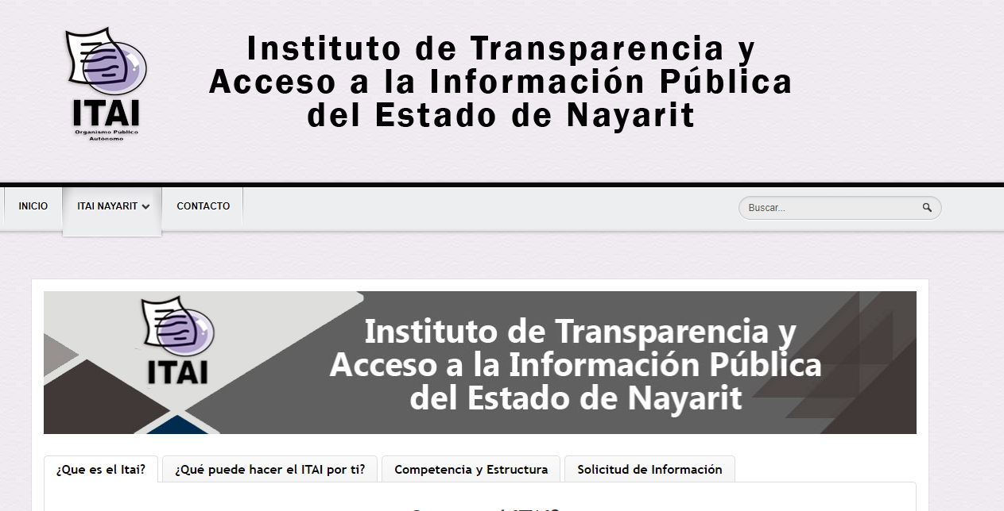
Incumplimiento de las determinaciones
El incumplimiento de los responsables será difundido en los portales de obligaciones de transparencia

Slide 126
Medidas de apremio
Si a pesar de la ejecución de las medidas de apremio no se cumpliere con la resolución
Se requerirá el cumplimiento al superior jerárquico
Para que en el plazo de 5 días lo obligue a cumplir sin demora

Slide 127
Persistencia del incumplimiento
De persistir el incumplimiento, se aplicarán sobre aquéllas medidas de apremio establecidas
Transcurrido el plazo, sin que se haya dado cumplimiento, se dará vista la autoridad competente en materia de responsabilidades

Slide 128
Medidas de apremio
Las multas que fijen el INAI y los Organismos garantes se harán efectivas
Por el SAT o las Secretarías de Finanzas de las Entidades Federativas

Slide 129
Calificación de la gravedad de la falta
Indicios de intencionalidad
Duración del incumplimiento de las determinaciones
La reincidencia
El INAI y los Organismos garantes considerarán
La condición económica del infractor
Daño causado
Gravedad

Slide 130
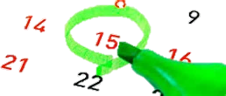
Plazo para aplicación de las medidas de apremio
Medidas de apremio
En un plazo máximo de 15 días, contados a partir de que sea notificada la medida de apremio al infractor
Obligación
Deberán aplicarse e implementarse

Slide 131
Régimen de sanciones

Slide 132
Régimen de sanciones indirecto
Conocen de la conducta causa de responsabilidad administrativa
Forman expediente y remiten al órgano interno de control o contraloría del responsable
Organismos garantes
INAI
INAI y Organismos Garantes
Órgano interno de control o contraloría del responsable
Impone la sanción conforme a la normatividad aplicable

Slide 133
Conductas consideradas como graves
CAUSAS DE RESPONSABILIDAD CONSIDERADAS GRAVES
Actuar con negligencia, dolo o mala fe durante la sustanciación de las solicitudes
Incumplir los plazos de atención previstos en la para responder las solicitudes o para hacer efectivo el derecho de que se trate
Clasificar como confidencial, con dolo o negligencia, datos personales
Dar tratamiento, de manera intencional, a los datos personales en contravención a los principios y deberes
Llevar a cabo la transferencia de datos personales, en contravención a lo previsto
Crear bases de DP sensibles sin los fines justificados

Slide 134
Infracciones por parte de partidos políticos
En caso de que la presunta infracción hubiere sido cometida por un partido político la
Investigación
Sanción
Corresponderán a la autoridad electoral competente
Las sanciones de carácter económico no podrán ser cubiertas con recursos públicos

Slide 135
Independencia de las responsabilidades
Las responsabilidades que resulten de los procedimientos derivados de la violación a lo dispuesto
Son independientes de las del orden
Civil
Penal
De cualquier otro tipo que se puedan derivar

Slide 136
Infractores con calidad de servidores públicos
La autoridad que conozca del asunto deberá informar de la
Conclusión del procedimiento
Ejecución de la sanción (en su caso)
Organismo garante

Slide 137
Gracias por su atención
Instituto Nacional de Transparencia, Acceso a la Información y Protección de Datos Personales

